Slide 1
Partie Android

Slide 2

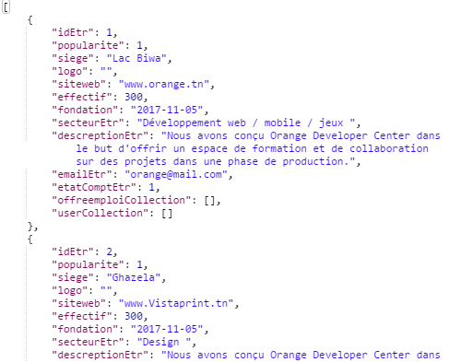
Partie Android
JsonArray
JsonObject

Slide 3
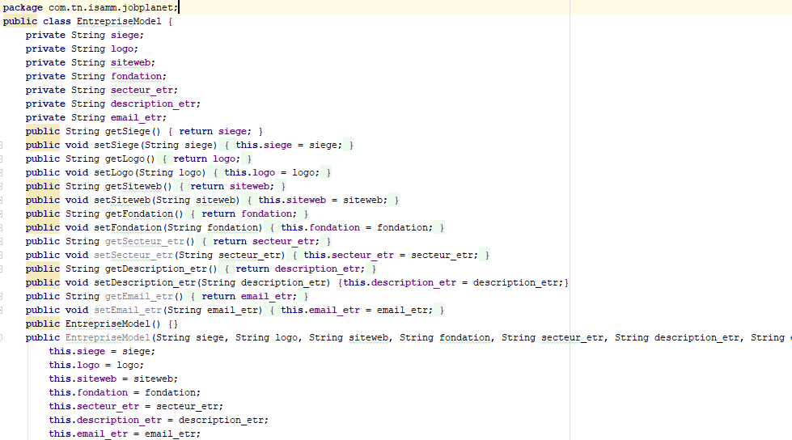
Partie Android
EntrepriseModel.java

Slide 4
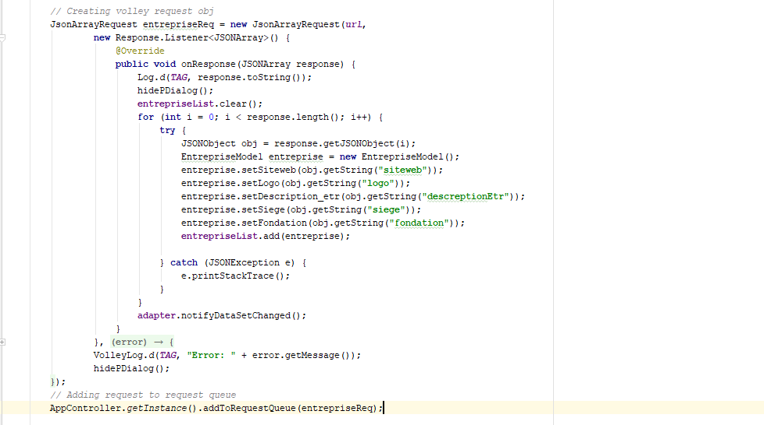
Partie Android
EntrepriseParser.java

Slide 5
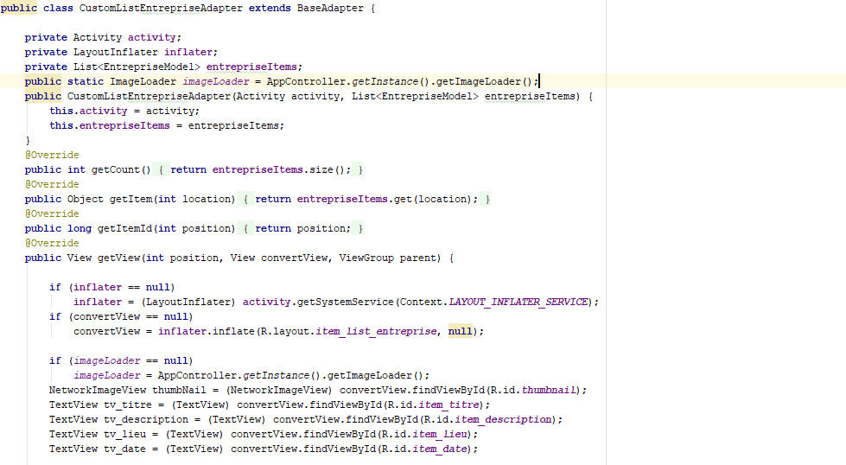
Partie Android
CustomListEntrepriseAdapter.java

Slide 6
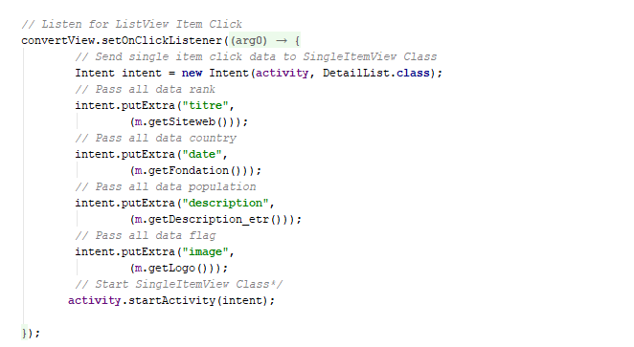
Partie Android

Slide 7
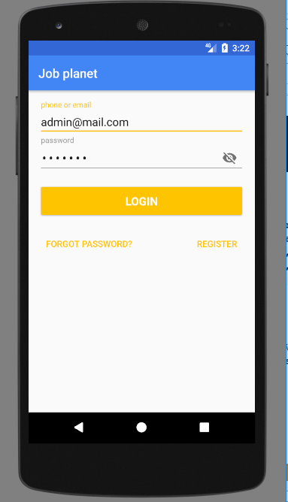

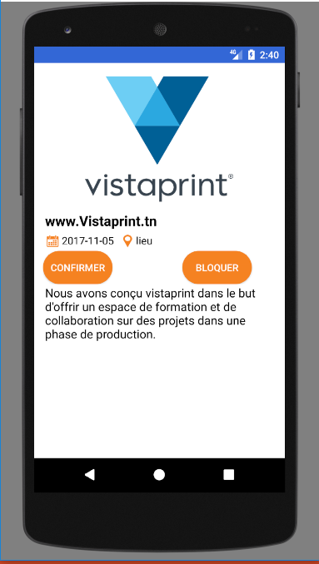
Partie Android

Slide 8
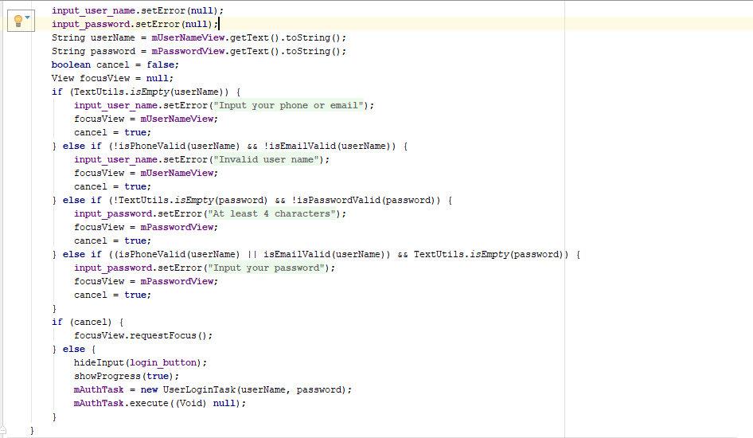
Partie Android
UserService,java

Slide 9
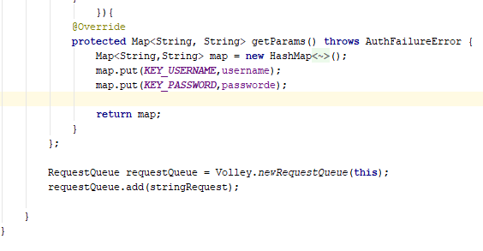
Partie Android
UserParser.java

Slide 10
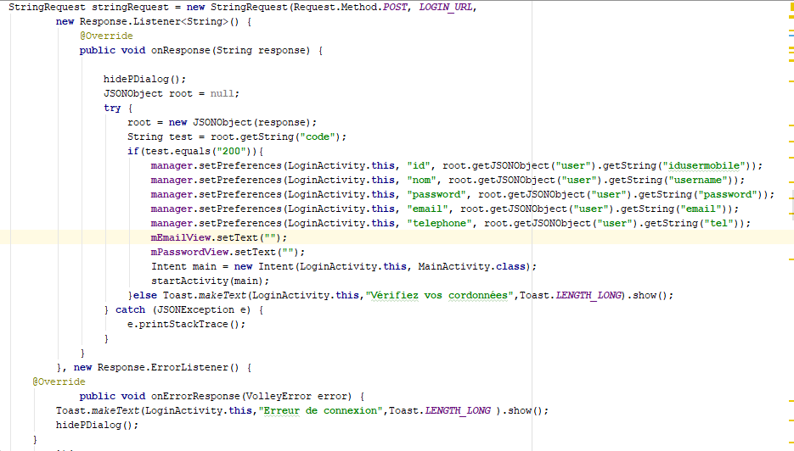
Partie Android

Slide 11
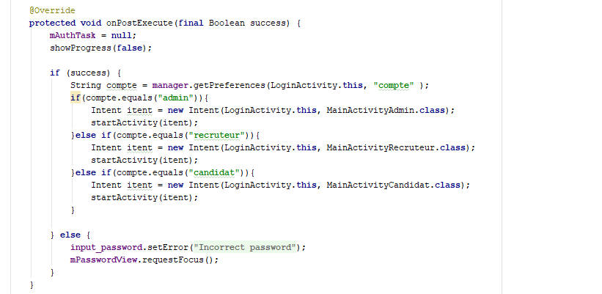
Partie Android
Redirection vers MainActivity

Slide 12
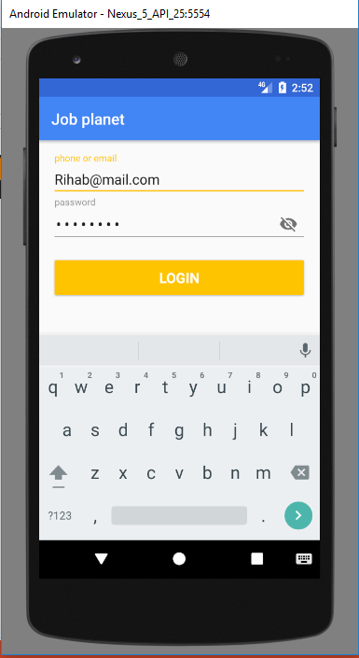
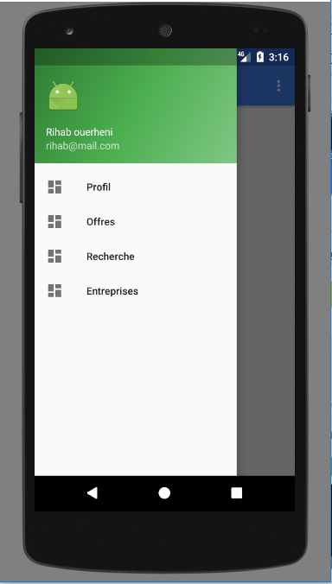
Partie Android

